Slide 1
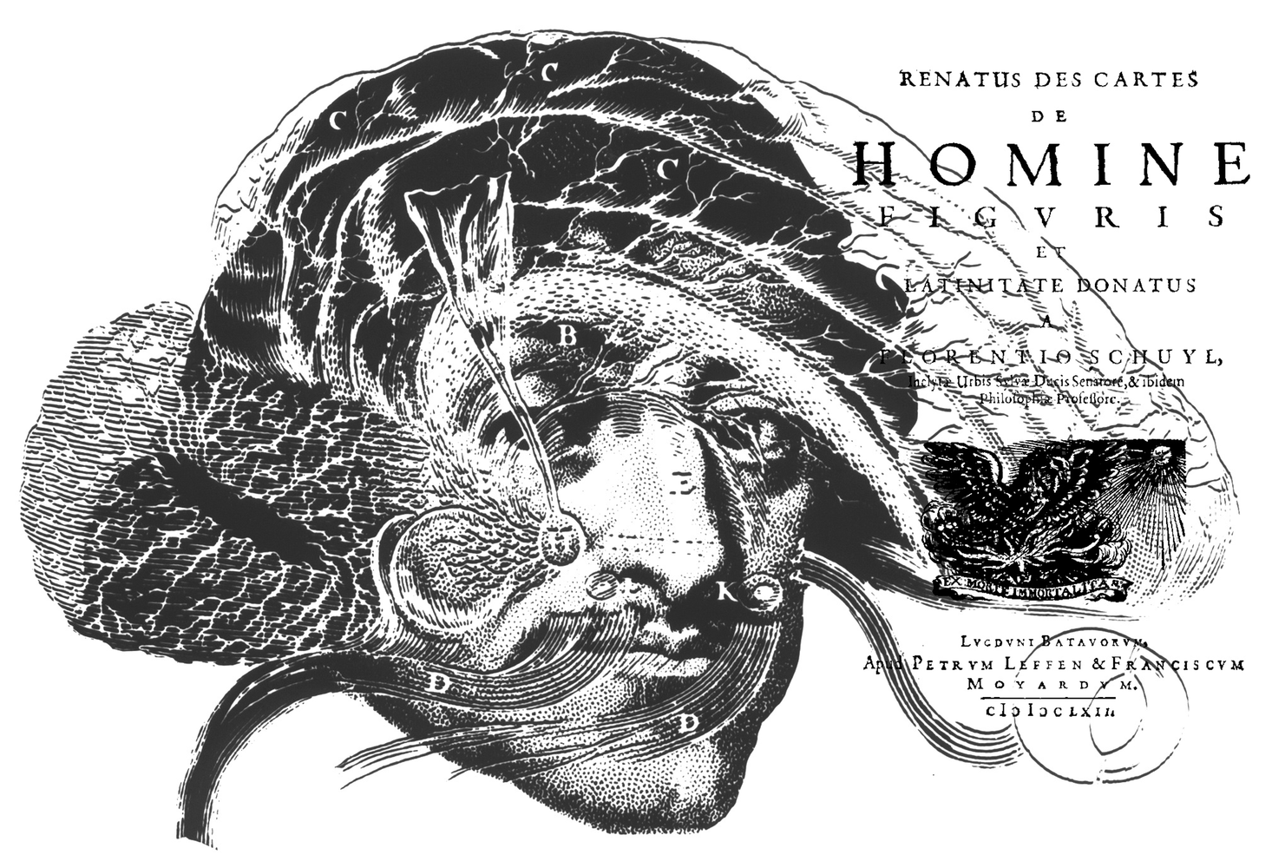
Racionalismo Cartesiano: a dúvida metódica

Slide 2
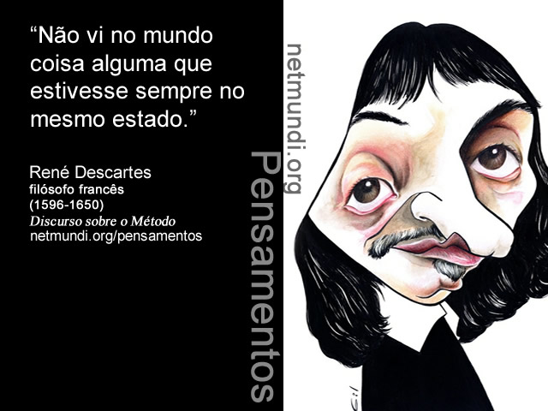
Quem foi Renè Descartes ?
Renè Descartes (1596-1650) é também conhecido pelo nome latino de Cartesius, por isso seu pensamento é dito “cartesiano”. Desde muito jovem, o filósofo se interessou pela matemática, geometria e álgebra. Entre os estudos que desenvolveu, estão a geometria analítica e as chamadas coordenadas cartesianas. Conhecedor da ciência de seu tempo, Descartes criticou a educação que teve com os jesuítas. Viveu em um período conturbado e, por temor a Inquisição após a condenação de Galileu, aceitou o convite da rainha Cristina para morar na Suécia, onde veio a falecer, talvez devido ao rigoroso inverno. Escreveu Discurso do método, Meditações metafísicas, Regras para a direção do espírito, Tratado do mundo, Princípios de filosofia, Tratado das paixões da alma, além de inúmeras cartas.

Slide 3
A busca pelo método
Utiliza-se do ideal matemático para encontrar o método capaz de conduzir à verdade indubitável; (mathesis universalis – matemática universal).
O Racionalismo cartesiano afirmava que o conhecimento é inteiramente dominado pela inteligência (razão), e não pelos sentidos, assim sendo é baseado na ordem e na medida, o que permite estabelecer cadeias de razões, para deduzir uma coisa de outra.
O método de Descartes estabelece quatro regras básicas que, semelhante a resolução de uma questão matemática, permite que se compreenda a qualquer problema.

Slide 4
Regras do Método
1°) Evidência: Acolher apenas o que aparece ao espírito como ideia clara e distinta.
2°) Análise: Dividir cada dificuldade em parcelas menores para resolvê-las por partes.
3°) Ordem: Conduzir por ordem os pensamentos, começando pelos objetos mais simples e mais fáceis de conhecer para só depois lançar-se aos mais compostos.
4°) Enumeração: Fazer revisões gerais para ter certeza de que nada foi omitido.
A dúvida metódica – Começa duvidando de tudo: do testemunho dos sentidos, das afirmações do senso comum, dos argumentos da autoridade, das informações da consciência, das verdades deduzidas pelo raciocínio, da realidade do mundo exterior e da realidade de seu próprio corpo.

Slide 5
Tendências ao erro
Descartes localizava a origem do erro em duas atitudes que chamou de atitudes infantis:
1 A prevenção, que é a facilidade com que nosso espírito se deixa levar pelas opiniões e ideias alheias, sem se preocupar em verificar se são ou não verdadeiras. São as opiniões que se cristalizam em nós sob a forma de preconceitos (colocados em nós por pais, professores, livros, autoridades) e que escravizam nosso pensamento, impedindo-nos de pensar e de investigar;
2 A precipitação, que é a facilidade e a velocidade com que nossa vontade nos faz emitir juízos sobre as coisas antes de verificarmos se nossas ideias são ou não são verdadeiras. São opiniões que emitimos em consequência de nossa vontade ser mais forte e poderosa do que nosso intelecto. Originam-se no conhecimento sensível, na imaginação, na linguagem e na memória.

Slide 6
Leitura do texto
1) Por que, segundo Descartes não devemos confiar nos sentidos?
2) Qual o interesse de se conhecer a verdade?
3) Por que o rigor do método cartesiano não garante o conhecimento?

Slide 7
Problema Mente-corpo
Nossa mente é provavelmente a coisa que temos de mais íntimo, e a ela vinculamos os nossos pensamentos, tristezas, alegrias, angústias, intenções, julgamentos, e assim por diante. Contudo, quando tentamos compreender de modo sistemático e coerente a natureza das relações entre a nossa mente e o nosso corpo, nos defrontamos com o problema mente-corpo. Configura-se como um problema porque o cérebro é um sistema físico, público e extenso, mas os fenômenos mentais, principalmente aqueles que envolvem consciência, parecem ser essencialmente subjetivos, inacessíveis à observação e à mensuração e, portanto, escapando a uma apreensão científica.

Slide 8
A Descoberta de Descartes
Sob um ponto de vista histórico, Descartes foi o precursor deste problema ao defender que pensamento e corpo estavam em realidades completamente distintas, que se relacionavam causalmente. Como explicar esta interação entre algo imaterial e algo material? Descartes a explicou postulando que a glândula pineal era a interface entre mente e matéria, mas a sua solução apenas transferia as dificuldades impostas pelo seu dualismo.

Slide 9
Respostas contemporâneas
Outros modernos enfrentaram o desafio posto por Descartes, mas sem respondê-lo definitivamente. Já no século 20, motivados pela explicação de muitos fenômenos do mundo pelas ciências e pelas descobertas sobre o cérebro, os pensadores engajaram-se em linhas de pesquisa que visavam explicar as relações entre o mental e o corporal, principalmente por meio de abordagens materialistas. Assim, de forma geral, surgiram diversas teorias que tentavam encontrar correlatos comportamentais ou neurofisiológicos para nossos estados mentais, isto é, nossos desejos, crenças, intenções, pensamentos, sensações, percepções, entre outros tipos.

Slide 10
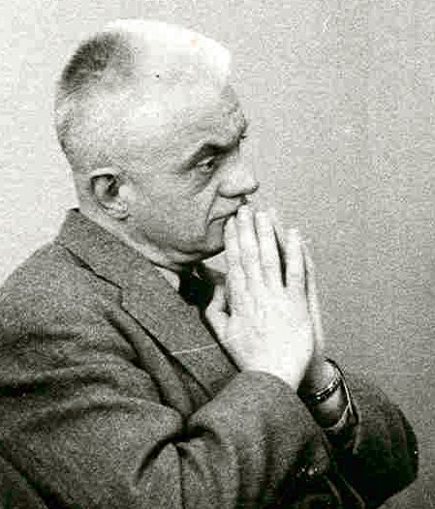
Teorias Materialistas
O BEHAVIORISMO ANALÍTICO
Carl Hempel
Filósofo alemão, Carl Gustav Hempel (1905- 1997) dedicou sua carreira a estudar as conexões entre a filosofia, a matemática e a física. Doutor em Filosofia, Hempel participou do Grupo de Berlim e do Círculo de Viena e, após se mudar para os EUA em 1937, lecionou nas universidades de Chicago, Princeton e Yale, além de ter se tornado professor emérito da Universidade Hebraica de Jerusalém.

Slide 11
Teoria de Hempel
A primeira tentativa contemporânea de solucionar o problema mente-corpo e escapar dos problemas do dualismo foi o behaviorismo analítico. De forma geral, seus partidários objetivam reduzir os termos mentais em descrições comportamentais. Para evidenciarmos isto, abordaremos inicialmente a versão mais dura desta teoria, representada aqui por Carl Hempel.
Hempel, que foi membro do Círculo de Viena, contribuiu para o debate mente-corpo argumentando que nossos predicados mentais ("... é feliz", "... está com dor", "... tem raiva", "... está entusiasmado", etc.) poderiam ser completamente compreendidos através de uma análise do comportamento. Sua abordagem da mente se baseava na teoria verificacionista do significado, segundo a qual "o comportamento esgota o conteúdo epistêmico dos predicados mentais e que não há nenhum significado nos termos além daqueles que se deixam verificar empiricamente" (Smith, 2005, p.243).

Slide 12
Teoria de Hempel
De forma mais clara, esta teoria defendia que era possível traduzir as sentenças que se referiam aos termos mentais de uma pessoa em sentenças sobre seu comportamento sem que houvesse perda de significado, de modo que deveria ser rejeitado aquilo que não pudesse ser verificado empiricamente por estar desprovido de sentido. Por exemplo, o predicado mental "... está feliz" poderia ser traduzido pela descrição das expressões faciais de uma pessoa, tal como um sorriso, e assim por diante. Desse modo, a dicotomia imposta pelo dualismo cartesiano era dissolvida, na medida em que explicaríamos nossa atividade mental sob um ponto de vista empírico.

Slide 13
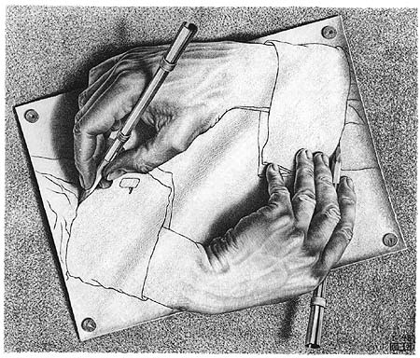
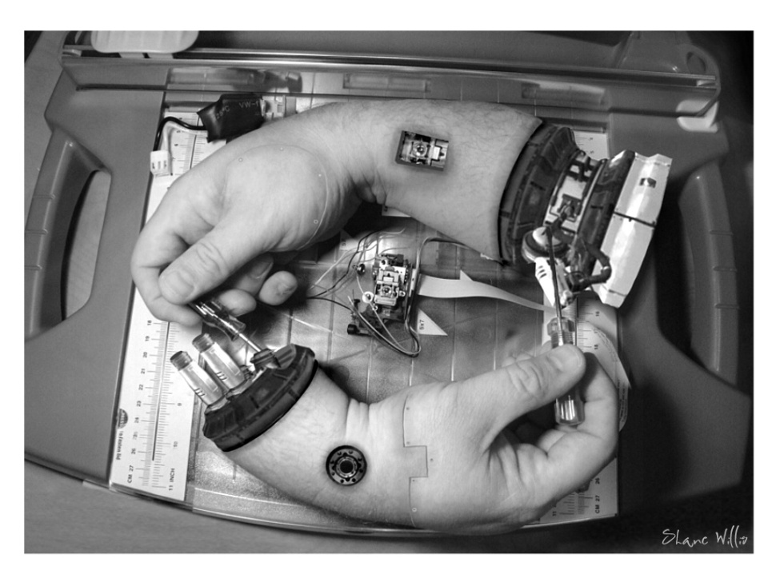
Críticas ao Behaviorismo
Inúmeras objeções foram levantadas contra esta forma de behaviorismo. Uma delas é a constatação de que o behaviorista de linha dura não consegue eliminar os termos mentais por meio da tradução destes para o comportamento, de modo que sempre existirão resíduos, isto é, termos mentais não analisados. Para tornar esta objeção mais clara, vejamos um exemplo que evidencia a impossibilidade de eliminarmos tais resíduos.

Slide 14
Objeção ao Behaviorismo
Como faríamos para descrever comportamentalmente o desejo de andar de bicicleta de João? Segundo a proposta de Hempel, poderíamos verificar se ele está colocando sua roupa de ciclista, ou arrumando sua bicicleta, ou enchendo os pneus, e assim por diante. Entretanto, o desejo de João envolve a referência a outros estados mentais, tais como a crença de que não existe uma fissura no quadro da sua bicicleta que lhe causará um tombo. Assim, torna-se necessário mais uma tradução do mental em comportamental para eliminar esta crença de João. Contudo, ela envolve a referência ao desejo de João, na medida que a sua crença de que não existe uma fissura no quadro de sua bicicleta é manifestada quando ele está preparando sua bicicleta, pois deseja pedalar. Desse modo, a análise de Hempel resulta numa tradução incompleta e parcial de nossa mente, tendo em vista que não consegue eliminar o mental da análise comportamental.

Slide 15
O FUNCIONALISMO
Diante das críticas ao behaviorismo analítico e à teoria da identidade, surgiu uma proposta que não era um dualismo, nem queria explicar toda nossa atividade mental em termos neurobiológicos ou comportamentais, mas que reconhecia que os estados mentais têm um nível de descrição que está acima do nível físico: o funcionalismo.
Os partidários desta teoria concebem a mente em termos de uma função. Podemos entender a função de uma coisa como o trabalho que ela realiza, tal como um termostato, que a partir dos dados do ambiente, pode acionar ou desligar o aquecimento. Mais sofisticado, um computador recebe dados de entrada (inputs) e, por meio de um algoritmo, isto é, um conjunto de instruções de um programa, os transforma em dados de saída (outputs). Diante do fato de que um computador pode utilizar diversos algoritmos, sua função é computar funções.

Slide 16
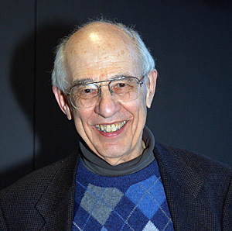
O Funcionalismo de Hilary Putnam
Hilary Whitehall Putnam
Nascido em Chicago, EUA, Hilary Whitehall Putnam é um filósofo especializado em filosofia da mente e da linguagem, além da filosofia da matemática. Publicou obras como O Colapso da Verdade e Corda Tripla, ambos publicados no Brasil em 2008, pela editora Ideias e Letras

Slide 17
O Funcionalismo de Hilary Putnam
Tendo isto em vista, na década de 1970, Hilary Putnam argumentou que o computador digital seria uma ótima analogia para nossas relações mente-cérebro, isto é, a mente corresponderia ao so­ftware e o cérebro, ao hardware. Nesse sentido, os estados mentais de uma pessoa são definidos em termos de seu papel funcional/causal que exerceriam entre uma informação sensorial ou perceptiva (input) e o comportamento (output). Neste contexto, a "dor" é definida como o sistema de relações que ocorre entre uma picada de abelha no meu braço e o meu gemido. De forma mais clara, a lesão no tecido decorrente da picada e o meu gemido são eventos que isoladamente não definem o que é a dor. Para tanto, é necessário tomá-la como uma função que envolve relações causais entre a picada (input) e o gemido (output). Assim, um estado mental tem uma realidade abstrata, tal como a de um so­ ware, se sobrepondo a uma descrição física.

Slide 18
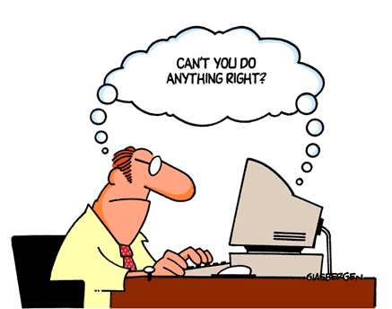
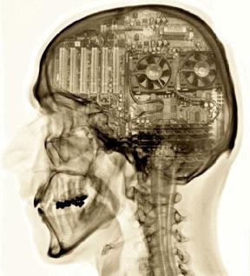
O Funcionalismo de Hilary Putnam
Nesse sentido, do mesmo modo que um software pode ser rodado em diferentes computadores, se o funcionalismo estiver certo, podemos esperar que uma máquina que execute as mesmas funções que o nosso cérebro, exiba estados mentais iguais aos nossos. Do mesmo modo, supondo que um extraterrestre tenha um sistema nervoso completamente diferente do nosso, mas que tenha estados internos funcionalmente isomórficos aos nossos, terá uma vida mental como a de um ser humano.

Slide 19
John Searle
John Rogers Searle (31 de Julho de 1932)é um dos maiores filósofos contemporâneos, mais conhecido por sua obra Speech Acts (atos da Fala). Sua obra estende-se desde a filosofia da linguagem, da consciência, da mente e da racionalidade até a questões vetustas da filosofia, como a ontologia e a epistemologia. Sua obra é traduzida em mais de sessenta idiomas. Atualmente é Professor de Filosofia da Universidade da Califórnia em Berkeley.

Slide 20
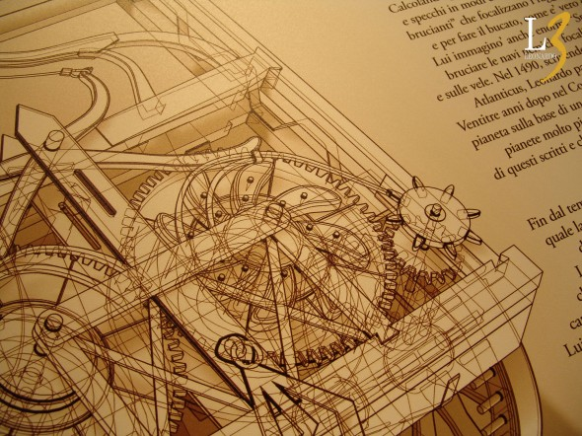
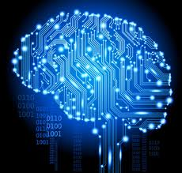
Teoria de Searle
Convergindo com a proposta funcionalista, inúmeros pesquisadores estavam engajados em criar programas que compreendiam estórias e procuravam simular fenômenos mentais humanos. Questionando tal possibilidade, John Searle, em seu artigo Mentes, Cérebros e Programas, ofereceu uma objeção ao funcionalismo conhecida como "o argumento do quarto chinês". Neste, Searle imaginou o que aconteceria se a mente de um humano funcionasse de acordo com os princípios desta teoria. Como se trata de um experimento de pensamento, devemos imaginar a situação proposta por ele.

Slide 21
Exemplos para a objeção de Searle
(Etapa 01)
Vamos supor que uma pessoa esteja em um quarto fechado cujo único contato com o exterior se dá por meio de uma portinhola. Ela recebe um primeiro texto em chinês, mas não conhece o chinês, nem reconhece seus símbolos, e sua língua nativa é o português.(Etapa 02) Suponha agora que ela receba um segundo texto em chinês e as regras de transformação em português, por meio das quais deve relacionar o conjunto de símbolos contidos nos dois textos. (Etapa 03) A pessoa recebe também um terceiro texto em chinês com outras instruções em português, que lhe permitem relacionar este último texto com os dois primeiros, devolvendo através da portinhola o resultado da manipulação dos símbolos.

Slide 22
Exemplos para a objeção de Searle
(Etapa 04)
Por não conhecer o chinês, a pessoa não sabe que o primeiro texto é um roteiro, o segundo é uma história e o último são perguntas. Desse modo, o que ela devolve através da portinhola são as respostas (output) das perguntas, de modo que podemos identificar as regras e instruções que recebeu em português com um programa de computador. Imaginemos agora que depois de um tempo fornecendo outputs, a pessoa manipula tão bem os símbolos formais em chinês que se um nativo ler as respostas, afirmará que quem respondeu as perguntas compreende o chinês.
Conclusão:
Contudo, o nativo estaria errado, na medida em que esta manipulação de símbolos envolve sintaxe, mas não semântica, ou seja, a pessoa que está dentro do quarto fechado não compreende o que respondeu. Assim, de modo análogo, pode-se afirmar que um computador não compreende e o funcionalismo falha como modelo computacional da mente por não contemplar os conteúdos proposicionais de alguns de nossos estados mentais.

